Slide 1
بسم الله الرحمن الرحیم
درس : اینترنت اشیا استاد : جناب آقای دکتر شهریاری
تهیه کننده مطالب : سپهر صابر
ارائه دهنده : رضا دباغی

Slide 2
قطعات استفاده شده در پروژه :
برد آموزشی آردیونو
ماژول بلوتوث HM-10
ماژول دود و گاز MQ-9
بازر
ماژول رله 5 ولت دو کاناله
فن

Slide 3
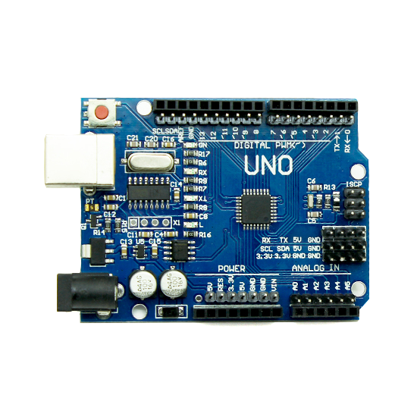

Slide 4
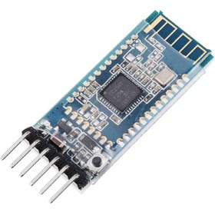

Slide 5
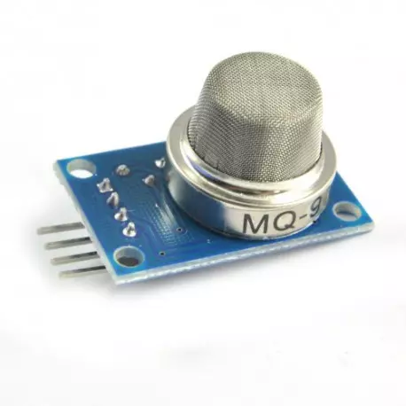

Slide 6
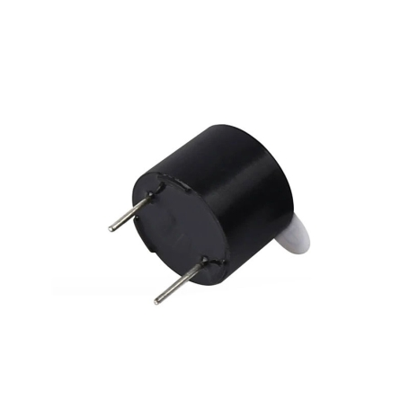

Slide 7
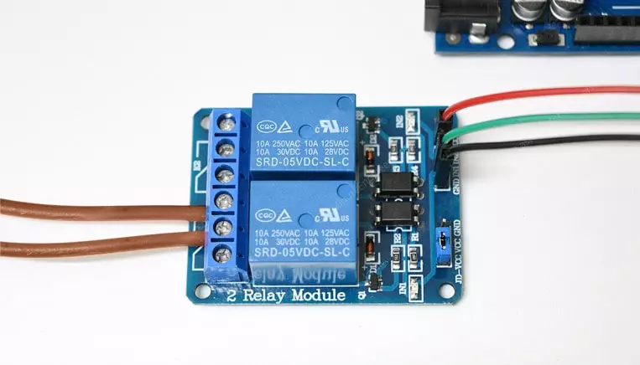

Slide 8
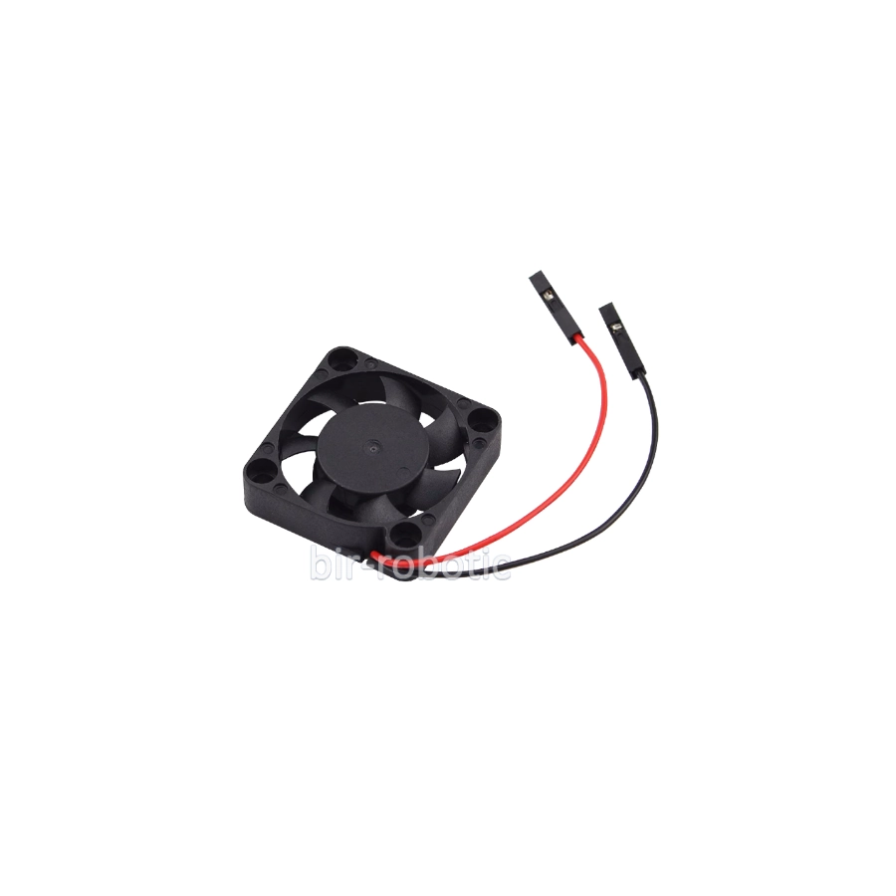

Slide 9
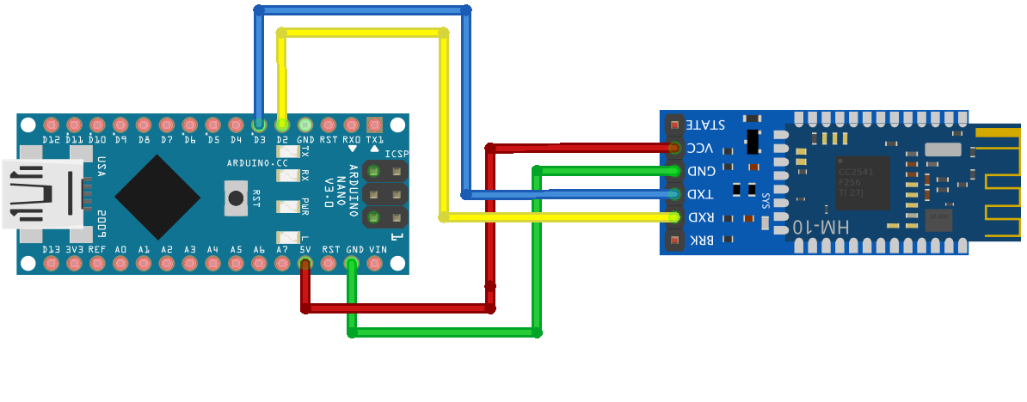
شماتیک ها و روش متصل نمودن :

Slide 10
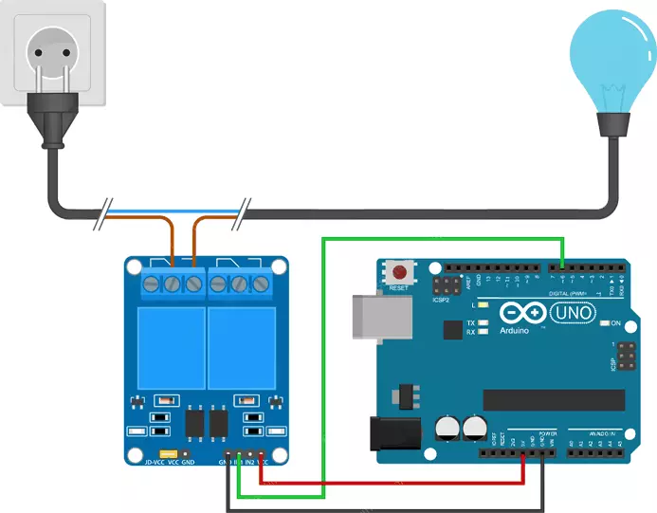

Slide 11
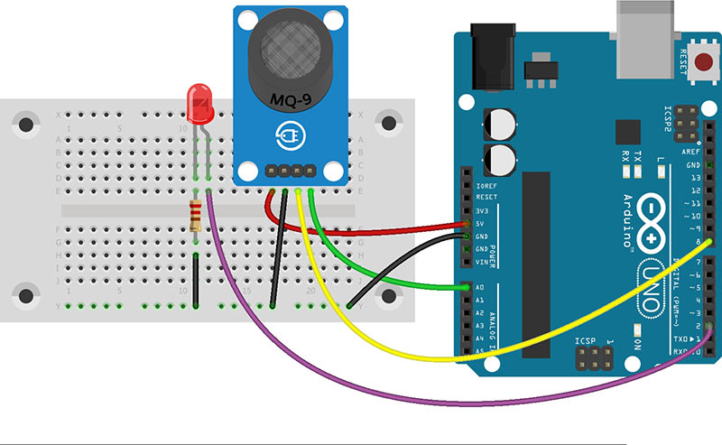

Slide 12
منابع :
https://roboeq.ir
https://irenx.ir
https://docs.arduino.cc/hardware/uno-rev3/
https://github.com/Rdabbaghi

Slide 13
ممنون از توجه شما

